Slide 1





ROBOT “ EV3 PASCALITO ”
Integrantes:
- Denis Condori
- Esteban Gutierrez
- Ignacio Gallardo
- Fernando Klinger
- Martin Salinas
Profesor: Humberto Urrutia
Asignatura: Proyecto I

Slide 2


Introducción
En esta última etapa de desarrollo de nuestro proyecto, es un honor para nosotros presentar los resultados finales y los logros sobresalientes alcanzados por nuestro robot "Pascalito". Desde nuestra última actualización, hemos llevado a cabo mejoras sustanciales en diversos aspectos del proyecto.
A lo largo de esta presentación, compartiremos con ustedes los avances notables que hemos logrado, ". Además, exploraremos las evoluciones significativas que ha experimentado nuestro robot.

Slide 3
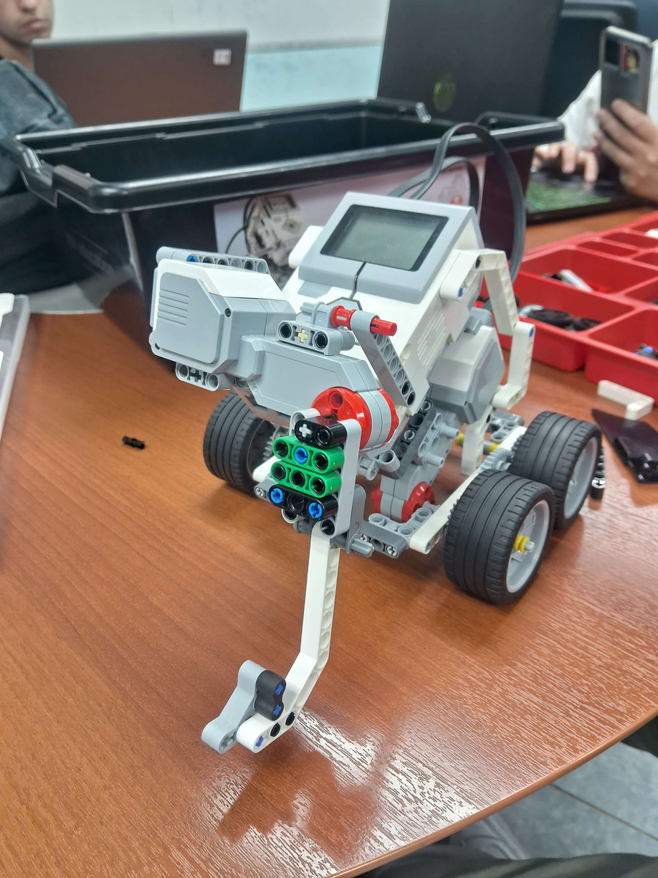
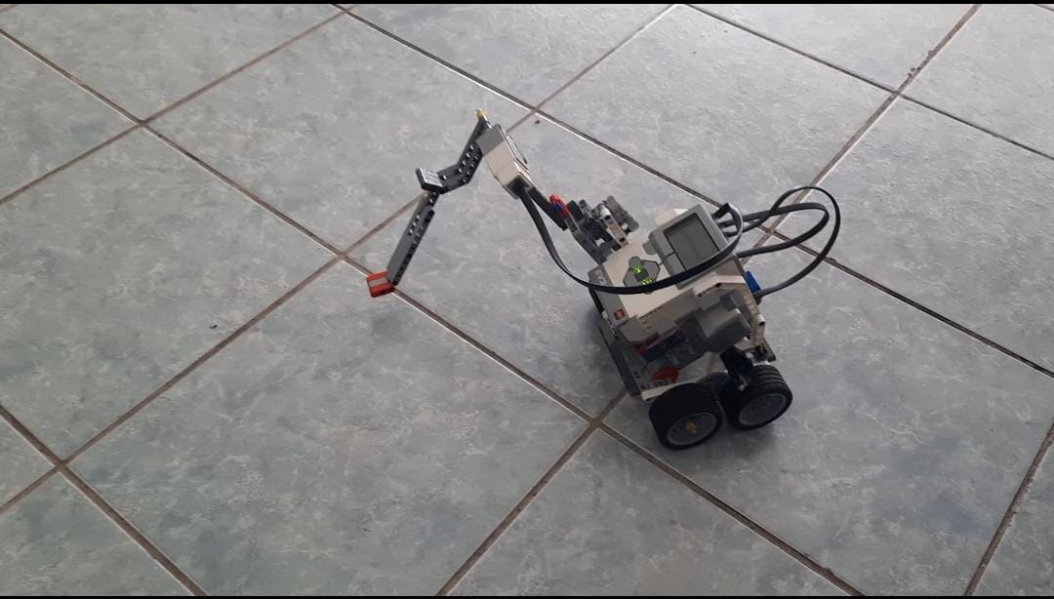
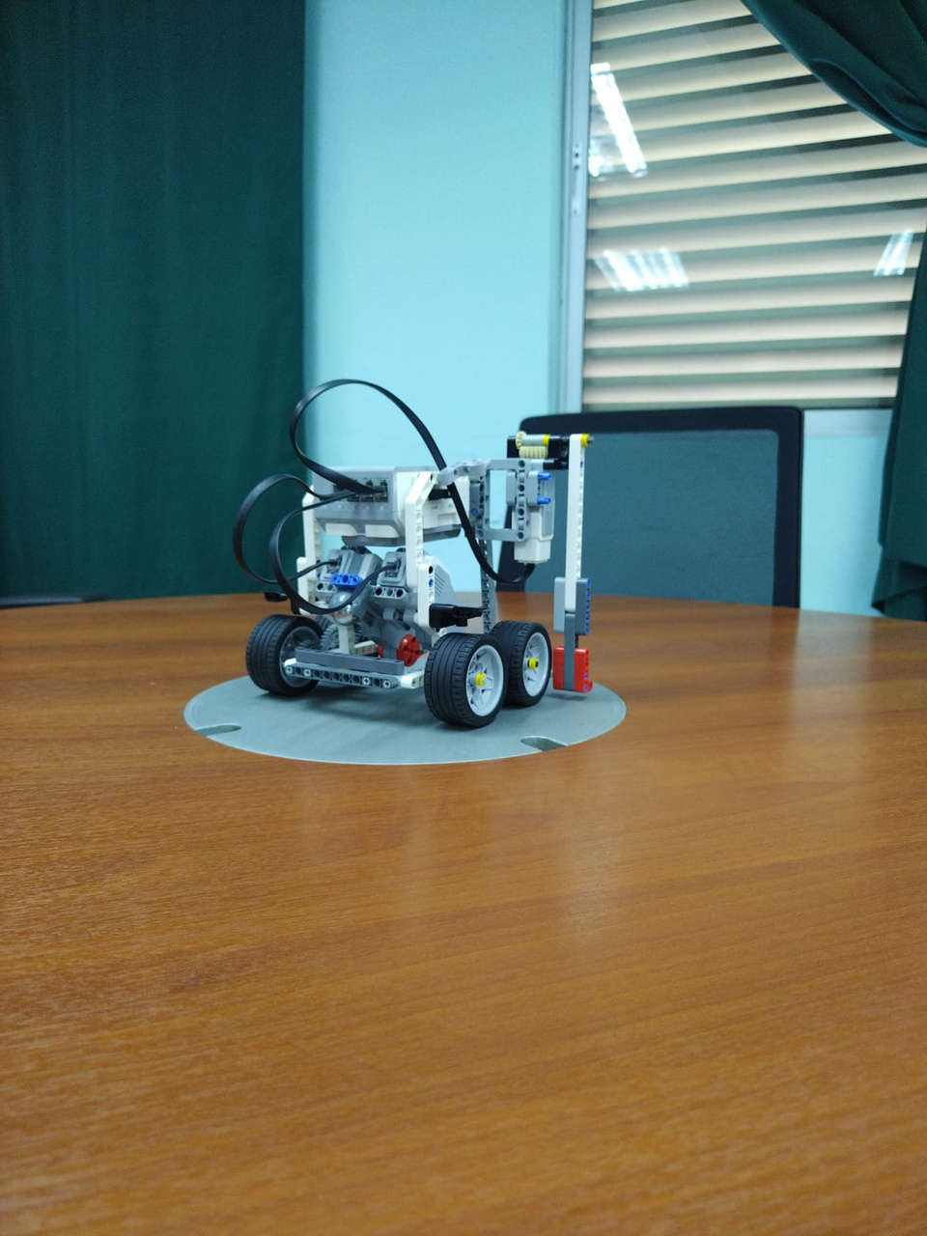
Etapas del proyecto
  Pascalito 1.0
  Pascalito 2.0
  Pascalito 3.0

Slide 4



Objetivos
Objetivos General
Diseñar y construir un robot utilizando el kit de Lego Mindstorms EV3 con la capacidad de desplazarse y golpear una pelota, imitando las acciones de un jugador de golf. Este robot será controlado por un usuario.
Objetivos Específicos
Crear un servidor que permita la conexión del
cliente con el robot.
Aplicar la teoría física del tiro parabólico.
Crear una interfaz eficiente y amigable con
el usuario.

Slide 5
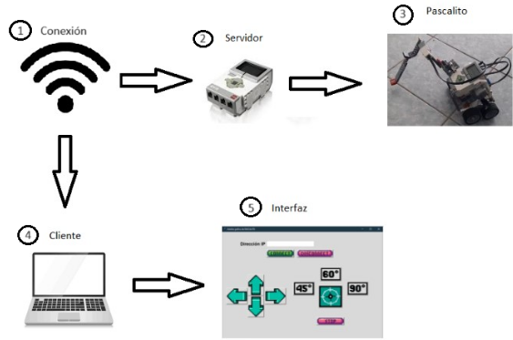

Arquitectura

Slide 6
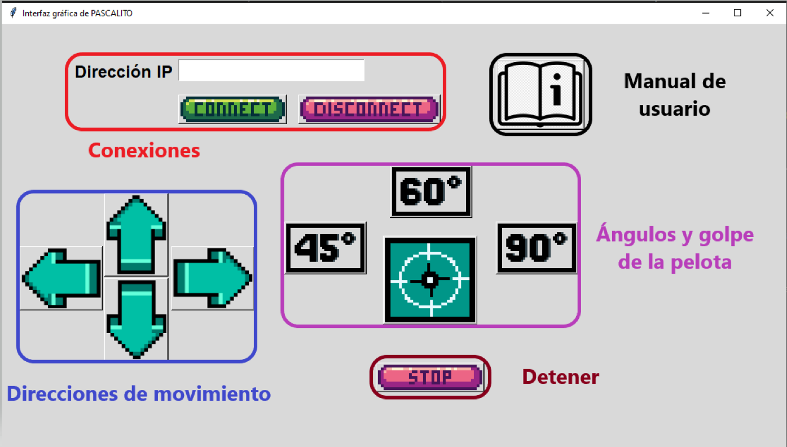
Interfaz

Slide 7
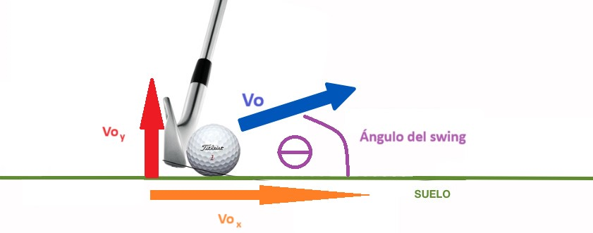


Teoría sobre el tiro de proyectiles

Slide 8
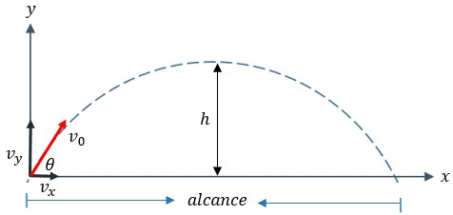


Teoría sobre el tiro de proyectiles
Movimiento en X
Movimiento en Y

Slide 9
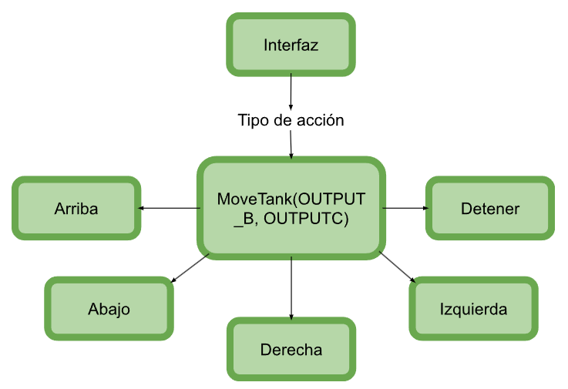
Diagramas

Slide 10
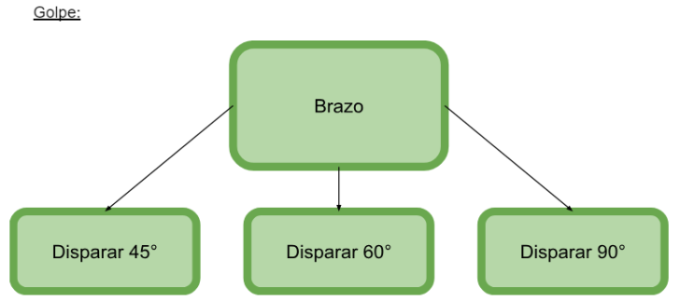
Diagramas

Slide 11
Proyecciones a Futuro
Implementar unos sensores para evitar choques y poder ubicar la pelota
Permitir que el usuario pueda ingresar de manera personalizada el ángulo de golpe

Slide 12
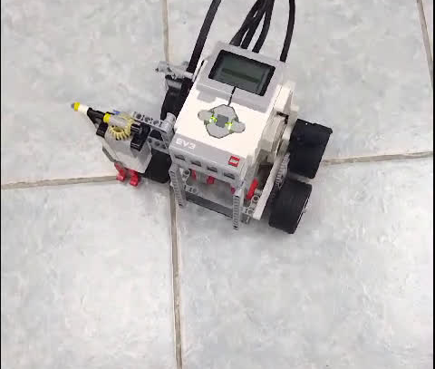

Slide 13
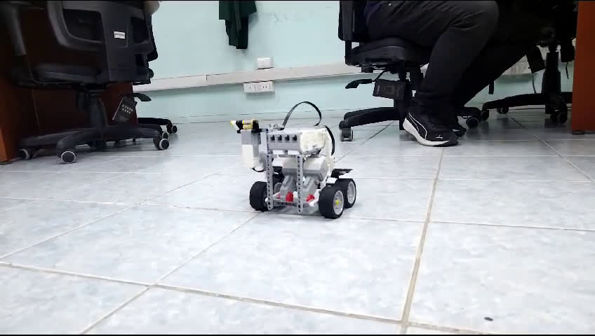

Slide 14

Conclusión
En este proyecto, hemos aprendido a estructurar un equipo de trabajo de manera más seria, asignando sueldos, responsabilidades y roles, lo cual resultó clave para el éxito. Además, adquirimos la habilidad de construir un robot capaz de cumplir con el objetivo principal del proyecto. A pesar de enfrentar desafíos como cambios de piezas, evoluciones en "Pascalito" e incluso su caída, la colaboración y determinación del equipo permitieron reconstruirlo. Estamos agradecidos por el aprendizaje y el trabajo del proyecto. Con gratitud y entusiasmo por futuros desafíos, expresamos nuestro agradecimiento y decimos hasta pronto. ¡Gracias por ser parte de nuestro trabajo!

Slide 15
muchas gracias
por ver esta presentación

